Slide 1

I CONFERÊNCIA DAS ENTIDADES REPRESENTATIVAS DOS NOTÁRIOS E REGISTRADORES/mg
DESMEMBRAMENTO
FUSÃO
DIVISÃO
CÉDULAS DE CRÉDITO
HUMBERTO GOMES DO AMARAL
RI MUZAMBINHO
rimuzambinho@yahoo.com.br
Telefone: (35) 3571-5041

Slide 2
dESMEMBRAMENTO
Requisitos:
1 - IMÓVEL RURAL
- Respeitar Fração Mínima de Parcelamento;
- Qualificação subjetiva – arts. 698 e 770 do CN;
- Qualificação objetiva
- Denominação, CCIR, localização,
- características e confrontações, área
- Mapas e memoriais descritivos com ART;
- Requerimento assinado com firma reconhecida* **
* Art. 827, PU, CN – dispensa se assinado na presença
** Relativiza o art. 246 da Lei 6.015/73

Slide 3
desmembramento
Requisitos:
2 - IMÓVEL URBANO
- Aproveitamento do sistema viário existente – 887 CN e 6766/79
- Respeitar a área mínima de 125m² ou legislação municipal;
- Qualificação subjetiva – arts. 698 e 770 do CN;
- Qualificação objetiva
- inscrição imobiliária; nome de Rua, etc;
- Mapas e memoriais descritivos com ART;
- Autorização do Município;
- Requerimento assinado com firma reconhecida* **
* Art. 827, PU, CN – dispensa se assinado na presença
** Relativiza o art. 246 da Lei 6.015/73

Slide 4
desmembramento
Em obediência ao princípio da especialidade objetiva, que exige a perfeita identificação do imóvel na matrícula, é ato subsequente a todo desmembramento a averbação da inserção de medidas perimetrais para cada um dos imóveis originados.
(Enunciado Cori/MG nº. 29 de 11/12/2015)

Slide 5
DESMEMBRAMENTO
1. O princípio da especialidade objetiva, previsto no art. 621, IV do Código de Normas de Minas Gerais, exige plena e perfeita identificação do imóvel na matrícula e nos documentos apresentados para registro;
2. A identificação do imóvel, seja ele urbano ou rural, é requisito da matrícula e deverá ser feita com indicação de suas características, confrontações e área, nos termos art. 176, §1º, II, 3 “a” e “b” da Lei nº. 6.015/73 e arts. 690, III e 691, IV e V do Código de Normas de Minas Gerais;

Slide 6
DESMEMBRAMENTO
3. O ato de desmembramento tem a finalidade de fracionar o imóvel em parcelas que posteriormente se tornarão imóveis autônomos.
- Deste fracionamento surgem vários imóveis, que não se confundem com o originário, e padecem da devida especialização objetiva, ou seja, foram fracionados, porém ainda não adequadamente identificados.
- Portanto, em obediência ao princípio da especialidade objetiva, após a prática do ato de desmembramento, é necessário inserir medidas, confrontações e área nos imóveis por ele criados.
- Posteriormente à prática destes atos, de desmembramento e inserção de medidas, é que o imóvel encontra-se apto a ingressar no fólio real como objeto perfeitamente individualizado e digno de matrícula autônoma.

Slide 7
DESMEMBRAMENTO
4. O art. 889 do Código de Normas exige que nos títulos que envolvem desmembramento voluntário conste a especialização objetiva dos imóveis que serão desmembrados e da área remanescente, nos termos do art. 176, §1º, II, 3, e do art. 225 da Lei dos Registros Públicos. Este princípio não seria apenas um requisito da matrícula, mas também um requisito do registro.

Slide 8
DESMEMBRAMENTO
5. Cada um dos imóveis originados pelo ato de desmembramento e especializados pela inserção de medidas, quando da abertura de matrícula, permanecem em nome dos mesmos proprietários da matrícula primitiva, exceto se houver ato de atribuição de propriedade, como é o caso da DIVISÃO e da ESTREMAÇÃO.
Nestes casos, após a prática dos atos de averbação de desmembramento e de especialização do imóvel feita pela inserção de medidas, será realizado o registro da estremação ou da divisão com o fim de atribuir a propriedade a quem lhe for de direito e encerrar parcial ou totalmente a situação de condomínio geral. A partir de então serão abertas quantas matrículas forem os imóveis originados e encerrada a primitiva – art. 710, I do Código de Normas de Minas Gerais.
6. Não obstante os fundamentos trazidos alhures, já se manifestou no mesmo sentido a Egrégia Corregedoria Geral de Justiça de Minas Gerais nas consultas processos nº. 62.829/CAFIS/2013; 61.778/CAFIS/2013 e 75.161/CAFIS/2015.

Slide 9
LEI MINEIRA nº. 22.796/17
TABELA 4
ATOS DO OFICIAL DE REGISTRO DE IMÓVEIS
1 - Averbação (com todas as anotações e referências a outros livros):
c) De qualquer documento que altere o valor do contrato ou da dívida, inserção ou alteração de medidas ou área do imóvel, inclusive em razão do desmembramento ou da fusão, por gleba ou área - metade dos valores da alínea "e" do número 5 desta tabela.

Slide 10
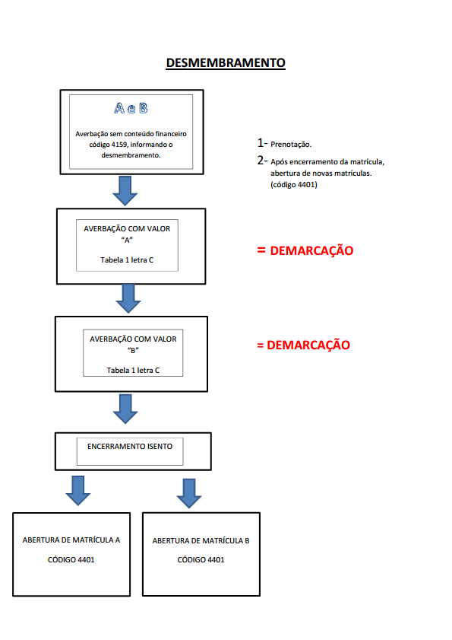

Slide 11
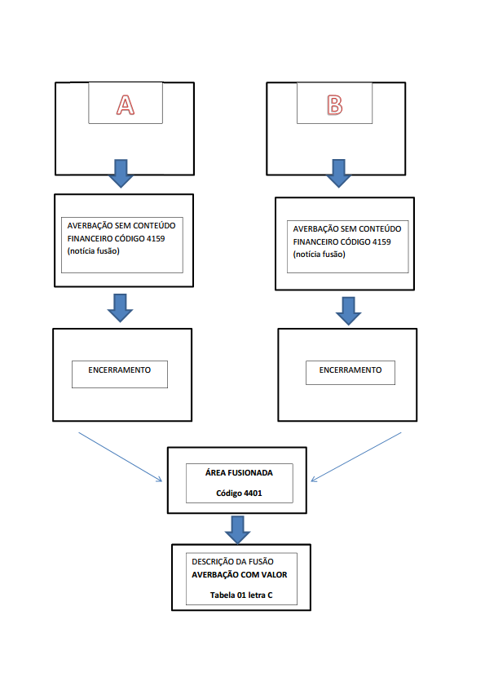
FUSÃO

Slide 12
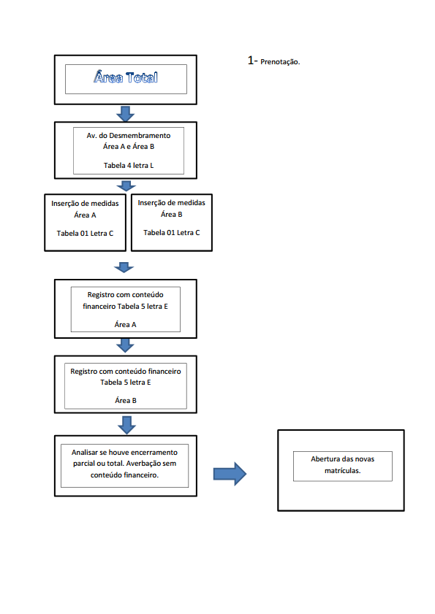
Divisão

Slide 13
dAS CÉDULAS DE CRÉDITO
BREVE HISTÓRICO
- Lei nº. 10.169/00, que regulamenta o art. 236, § 2º, da Constituição da República, estabeleceu "normas gerais para a fixação de emolumentos relativos aos atos praticados pelos serviços notariais e de registro“.
ANO DE 2003
- Consulta realizada pela SERJUS = Parecer do Assessor Jurídico da CGJ = Livro 03 – R$17,52 e Livro 02 - valor da Tabela instituída pela Lei 12.727/97 com alterações e acréscimos da Lei 13.438/99 – Tabela 04, 5, “e”.

Slide 14
dAS CÉDULAS DE CRÉDITO
ANO DE 2004
- Promulgada a Lei Estadual mineira nº. 15.424/04, a qual, com base Lei Federal (nº. 10.169/00). FAEMG = elevou os custos para o registro da cédula de crédito rural, à revelia do limite estabelecido no art. 34, e, do Decreto-Lei n. 167/67.
- LIVRO 2 – REGISTRO DAS HIPOTECAS
TABELA 4, 5, “e”
- LIVRO 3 – REGISTRO DAS CÉDULAS RURAIS
TABELA 4, 5, “g”

Slide 15
dAS CÉDULAS DE CRÉDITO
ANO DE 2005
AVISO Nº 64/CGJ/2005
O Desembargador Roney Oliveira, Corregedor-Geral de Justiça do Estado de Minas Gerais, no uso de suas atribuições legais,
Avisa aos MM. Juízes Diretores do Foro e aos Oficiais de Registro de Registro de Imóveis das Comarcas do Estado de Minas Gerais, e demais interessados, que o Des. Manuel Saramago, Relator do Mandado de Segurança nº 1.0000.05.428560-6/000, impetrado pela Federação da Agricultura e da Pecuária do Estado de Minas Gerais - FAEMG e o Sindicato e Organização das Cooperativas do Estado de Minas Gerais - SOCEMG, concedeu liminar determinando que a cobrança de registro de cédulas de crédito rural continue a ser realizada na forma estabelecida pelo Decreto-Lei nº 167/67.
Belo Horizonte, 25 de novembro de 2005.
Registre-se. Publique-se. Cumpra-se.
(a) Desembargador Roney Oliveira
Corregedor-Geral de Justiça
publicado no Diário do Judiciário em 1º de dezembro de 2005

Slide 16
dAS CÉDULAS DE CRÉDITO
CONSEQUÊNCIA
ANO DE 2005
OS EMOLUMENTOS DEVIDOS PARA O REGISTRO DE CÉDULAS DE CRÉDITO RURAL DEVERÃO OBEDECER ÀQUELE VALOR JÁ FIXADO NA DECISÃO DO PRIMEIRO MANDADO DE SEGURANÇA IMPETRADO PELA FAEMG, COM SENDO DE
R$ 17,52 Livros 02 e 03

Slide 17
dAS CÉDULAS DE CRÉDITO
CERTIDÃO
Certifico que a egrégia PRIMEIRA TURMA, ao apreciar o processo em epígrafe na sessão realizada nesta data, proferiu a seguinte decisão:
Prosseguindo o julgamento, após o voto-vista do Sr. Ministro Benedito Gonçalves, a Turma, por unanimidade, deu provimento ao recurso especial para denegar a segurança, nos termos do voto do Sr. Ministro Relator. Lavrará o acordão a Sra. Ministra Regina Helena Costa (RISTJ, art. 52, IV, "b").
Os Srs. Ministros Napoleão Nunes Maia Filho, Benedito Gonçalves (voto-vista), Sérgio Kukina (Presidente) e Regina Helena Costa (voto-vista) votaram com o Sr. Ministro Relator.
DJe: 04/08/2016

Slide 18
dAS CÉDULAS DE CRÉDITO
ANO DE 2016
No dia 06/09/2016 foi expedido pela Corregedoria Geral de Justiça o Aviso nº. 30/2016 informando o julgamento proferido pelo Superior Tribunal de Justiça nos autos do Recurso Especial nº. 1.142.006/MG que acolheu a competência legislativa estadual para a fixação dos emolumentos para o registro de cédulas e notas de crédito rural.
APLICAÇÃO DA TABELA – LEI 15.424/04
FAEMG - Recurso extraordinário no STF Min. Relator, Alexandre de Moraes – Agravo Regimental – DESISTÊNCIA FAEMG em 09/03/2018

Slide 19

dAS CÉDULAS DE CRÉDITO

Slide 20
dAS CÉDULAS DE CRÉDITO
ANO DE 2017
No dia 29/12/2017 foi publicada a Lei nº. 22.796/17 em que, entre outras alterações, modificou a forma e os valores para cobrança das CÉDULAS DE CRÉDITO e outras
g) De células e notas de crédito industrial, de crédito comercial, de crédito rural e de produto rural:
até 7.500,00 | 48,42 – 22,60 | 12,10 | 60,52
de 7.500,01 até 15.000,00 | 96,86 – 45,22 | 24,21 | 121,07
de 15.000,01 até 22.500,00 | 144,38 – 67,83 | 36,10 | 180,48
acima de 22.500,00 | 193,80 – 90,45 | 48,45 | 242,25

Slide 21
dAS CÉDULAS DE CRÉDITO
Art. 10, §3, XI. Redução de 50% em registro de hipoteca ou alienação fiduciária em Cédulas de Credito Rural ou Cédulas de Produto Rural.
XI – o valor do negócio jurídico celebrado no registro de hipotecas ou alienação fiduciária, relacionados a contratos firmados por meio de cédulas e notas de crédito industrial, cédulas e notas de crédito comercial, de crédito rural e de produto rural, devendo os emolumentos, no caso de crédito rural e de produto rural, ser cobrados à metade dos valores previstos na alínea “e” do número 5 da Tabela 4 constante no Anexo desta lei;
CONSEQUÊNCIA
A redução de 50% é restrita ao registro das garantias imobiliárias nos seguintes casos:
Registro da hipoteca, constituída por Cédula de Credito Rural Hipotecária (Dec. 167/67, art. 9º)
Registro de hipoteca ou de alienação fiduciária de imóvel, constituída por Cédula de Produto Rural (Lei nº. 8.929/94)
EXCLUSÃO DA CÉDULA DE CRÉDITO BANCÁRIO e DEMAIS COM
ALIENAÇÃO FIDUCIÁRIA OU HIPOTECA

Slide 22
dAS CÉDULAS DE CRÉDITO
Art. 15-C. Cédula de Crédito Rural Hipotecária
Art. 15-C – Os emolumentos, as custas e a Taxa de Fiscalização Judiciária referentes a registro de hipotecas ou alienação fiduciária, relacionados a contratos firmados por meio de cédulas e notas de crédito rural, serão reduzidos em 75% (setenta e cinco por cento), quando a área da garantia real não ultrapassar 4 (quatro) Módulos Fiscais.”.
CONSEQUÊNCIA 1
- Este artigo tem aplicação restrita a Cédulas de Crédito Rural Hipotecária (Dec. 167/67):
1- Porque citou apenas Cédulas e Notas de crédito rural, que estão previstas UNICAMENTE no Dec. 167/67, portanto, não abrange a Cédula de Produtor Rural prevista na Lei nº. 8.929/94;
2- Porque o art. 9º do referido Dec. informa que a cédula de crédito rural somente poderá ser garantida por PENHOR ou HIPOTECA, inexistindo, portanto, cédula rural com alienação fiduciária.
Decreto-Lei 167/67. Art 9º. A cédula de crédito rural é promessa de pagamento em dinheiro, sem ou com garantia real cedularmente constituída, sob as seguintes denominações e modalidades: I - Cédula Rural Pignoratícia. II - Cédula Rural Hipotecária. III - Cédula Rural Pignoratícia e Hipotecária. IV - Nota de Crédito Rural.

Slide 23
dAS CÉDULAS DE CRÉDITO
CONSEQUÊNCIA 2
Para apuração de 4 (quatro) Módulos Fiscais, deve-se levar em consideração a “ÁREA da GARANTIA REAL”, nos termos da parte final do artigo, assim, utiliza-se a soma das áreas dos imóveis dados em hipoteca, ainda que em matrículas distintas.

Slide 24
dAS CÉDULAS DE CRÉDITO
INSTRUÇÃO INTERNA NORMATIVA DO BANCO DO BRASIL
Podem ser vinculados em hipoteca:
5.2.3.1. imóvel rural e urbano, observadas as vedações quanto à Garantia a ser Vinculada,
5.2.3.2. imóvel rural definido como pequena propriedade, assim considerados aqueles com área de até 4 (quatro) módulos fiscais, observado o seguinte:
5.2.3.2.1. O imóvel deve enquadrar-se em uma das seguintes situações:
5.2.3.2.1.1. estar arrendado para uso de terceiros, desde que comprovada e registrada a cessão no cadastro do proprietário do bem;
5.2.3.2.1.2. não ser trabalhado diretamente pela família.
5.2.3.2.2. Quando o proprietário possuir mais de 1 (um) imóvel, cuja soma das áreas seja maior que o legalmente definido como pequena propriedade rural, poderá(ão) ser hipotecado(s) o(s) imóvel(eis) que exceder(em) a soma de 4 (quatro) módulos fiscais.
5.2.3.2.2.1. Nesse caso, deverá ser comprovado, por meio das certidões dos respectivos imóveis de sua titularidade, que ele permanecerá com área(s) de, no mínimo, 4 (quatro) módulos fiscais livres de ônus e gravames internos e externos."

Slide 25
dAS CÉDULAS DE CRÉDITO
CONSEQUÊNCIA 3
A pequena propriedade rural é impenhorável (art. 5º, XXVI, da CF/88 e o art. 833, VIII, do CPC) mesmo que a dívida executada não seja oriunda da atividade produtiva do imóvel. STJ. 3ª Turma. REsp 1.591.298-RJ, Rel. Min. Marco Aurélio Bellizze, julgado em 14/11/2017 (Info 616).
A pequena propriedade rural é impenhorável, nos termos do art. 5º, XXVI, da CF/88 e do art. 833, VIII, do CPC, mesmo que o imóvel não sirva de moradia ao executado e à sua família. STJ. 3ª Turma. REsp 1.591.298-RJ, Rel. Min. Marco Aurélio Bellizze, julgado em 14/11/2017 (Info 616).
Impenhorabilidade da pequena propriedade rural. A pequena propriedade rural, trabalhada pela família, é impenhorável, ainda que dada pelos proprietários em garantia hipotecária para financiamento da atividade produtiva. STJ. 4ª Turma. REsp 1.368.404-SP, Rel. Min. Maria Isabel Gallotti, julgado em 13/10/2015 (Info 574).
CONCLUSÃO: o credor hipotecário não mais aceitará pequenas propriedades rurais (até 4 módulos fiscais) em garantia, considerando as decisões do STJ e Instrução Interna Normativa do Banco do Brasil.

Slide 26
dAS CÉDULAS DE CRÉDITO
Nota X da Tabela 4
NOTA X – O registro ou a averbação de cédula rural pignoratícia ou de cédula de produto rural garantida por penhor rural, exclusivamente no Livro 3 – Registro Auxiliar, será considerado como ato único para efeito de cobrança de emolumentos e respectiva Taxa de Fiscalização Judiciária, sendo enquadrados nos valores descritos nas alíneas 5, “g” para o registro, ou, 1, “o” (p) para a averbação.
CONSEQUÊNCIA
Cédula de crédito rural pignoratícia, deverá ser feito o registro da cédula com a garantia no Livro 03, sem que o registro do penhor cedular seja ato autônomo – alínea “g” do item 5 da Tabela 4 da Lei Estadual nº. 15.424/04.
Não é possível dois atos de registro referentes ao mesmo título no Livro 3. Cada título gera um único registro, sendo possível apenas averbações posteriores (de aditivo, de cancelamento, etc).

Slide 27
dAS CÉDULAS DE CRÉDITO
  AVISO nº. 30/CGJ/2016 – 06/09/2016 – Lei nº. 22.796/17
1- Competência da Lei Estadual para FIXAÇÃO de EMOLUMENTOS;
2- No caso de cédula de crédito rural pignoratícia, deverá ser feito o registro da cédula com a garantia no Livro 03, sem que o registro do penhor cedular seja ato autônomo – alínea “g” do item 5 da Tabela 4 da Lei Estadual nº. 15.424/04;
3- Havendo garantia imobiliária (hipoteca), deverão ser efetuados tantos registros quantos forem os imóveis dados em garantia no Livro 02 (art. 10, §3º, inciso IV da Lei nº. 15.424/04) - alínea “1/2 da e” do item 5 da Tabela 4 da Lei Estadual nº. 15.424/04;
4- Deverá também ser efetuada averbação de localização dos bens empenhados no Livro 02, conforme Enunciado nº. 27 emitido pelo CORI/MG em 11/09/2015 - alínea “e” do item 1 da Tabela 4 da Lei Estadual nº. 15.424/04;
5- Demais averbações - alínea “h” do item 1 da Tabela 4 da Lei Estadual nº. 15.424/04;
6- Cancelamento de ônus e direitos reais sobre imóveis dados em garantia - alínea “g” do item 1 da Tabela 4 da Lei Estadual nº. 15.424/04.

Slide 28
CÉDULA DE CRÉDITO RURAL
O registro das cédulas que constituam penhor rural, industrial ou mercantil far-se-á no Livro 03 para em seguida proceder-se à averbação do imóvel de localização dos bens dados em garantia no Livro 02, devendo ser feita a devida anotação no Livro 04 -
art. 870, § 2º. do Código de Normas – Enunciado Cori/MG nº. 27 de 11/09/2015
1. O artigo 14, V, do Decreto 167/67 dispõe que “descrição dos bens vinculados em penhor, que se indicarão pela espécie, qualidade, marca ou período de produção, se for o caso, além do local ou depósito em que os mesmos bens se encontrarem”.

Slide 29
CÉDULA DE CRÉDITO RURAL
2. Já os artigos 870, § 2º. e o art. 735 do Código de Normas expressamente determinam a anotação no Livro 4 (Indicador Real): Art. 870 – “Serão registradas no Livro nº. 3 – Registro Auxiliar: (...) 2º. O registro das cédulas que constituam exclusivamente penhor rural, industrial ou mercantil, realizado no Livro nº 3 – Registro Auxiliar, mencionará expressamente o imóvel de localização dos bens dados em garantia, devendo ser feita a devida anotação no Livro nº 4 – Indicador Real.” Como o Livro nº 4 é “o repositório das indicações de todos os imóveis que figurem no Livro 02...”, não há como proceder à anotação no indicador real (Livro 4) sem que tenha sido praticada a averbação do imóvel de localização no Livro 2. Vê-se que um é consequência do outro.
3. Observância aos princípios da concentração e da publicidade;
4. O registro é efetuado para surtir efeitos perante terceiros, art. 30 do Dec. 167/67 e art. 12 da Lei 8.929/94;
5. O art. 69 do Dec. 167/67, estabelece que “em caso de cobrança, os bens que a garantem não serão penhorados, arrestados ou seqüestrados por outras dívidas do emitente ou terceiro”.

Slide 30
IMÓVEL DE LOCALIZAÇÃO
Procedo a esta averbação para fazer constar a existência do registro da Cédula Rural Pignoratícia e Hipotecária nº. ---------------, registrada no Livro 3-Auxiliar sob o nº. ----------------- deste Registro de Imóveis, emitida em --/--/----, com vencimento para --/--/----, pelos Proprietários Devedores, (nome dos emitentes), acima qualificados, tendo como Credora, (dados da credora), para FINALIDADE do custeio da cultura do café, VINCULADA à 58,54 sacas de 60 kg de café, cujo IMÓVEL de LOCALIZAÇÃO é o constante dos R.10 e R.16 desta matrícula. Emolumentos – alínea “e”, do item 1. O Oficial,

Slide 31
REGISTRO
 | Registro da Cédula | Garantia – Hipoteca | Alienação Fiduciária
CRH | Livro 03 – 5 - g | Livro 02 – 5 – ½ e | Inexiste
CRP | Livro 03 – 5 - g | Inexiste | Inexiste
CRPH | Livro 03 – 5 - g | Livro 02 – 5 - ½ e | Inexiste
CPRH | Livro 03 – 5 - g | Livro 02 – 5 - ½ e | Inexiste
CPRP | Livro 03 – 5 - g | Inexiste | Inexiste
CPRPH | Livro 03 – 5 - g | Livro 02 – 5 - ½ e | Inexiste
CPR – Alienação Fid | Livro 03 – 5 - g | Inexiste | Livro 02 – 5 - ½ e
CCBH ou Alienação Fid | Se requerido art. 870, §4º do CN Livro 03 – 5 – d | Livro 02 – 5 - e | Livro 02 – 5- e
CCBP | Livro 03 – 5 – e Processo CGJ 78.816/16 | Inexiste | Inexiste

Slide 32
AVERBAÇÃO
 | Averbação Localização | Com conteúdo financeiro (aditivo) | Sem conteúdo financeiro (aditivo)
CRH | Inexiste | Livro 02 – 1 - C / Livro 03 – 1 – O | Livro 02 e 03 - 1 - d
CRP | Livro 02 – 1 – e | Livro 03 – 1- O | Livro 02 e 03 - 1 – d
CRPH | Livro 02 – 1 – e | Livro 02 – 1 - C / Livro 03 – 1 - O | Livro 02 e 03 - 1 – d
CPRH | Inexiste | Livro 02 – 1 - C / Livro 03 – 1 – O | Livro 02 e 03 - 1 – d
CPRP | Livro 02 – 1 – e | Livro 03 – 1 – O | Livro 02 e 03 - 1 – d
CPRPH | Livro 02 – 1 – e | Livro 02 – 1 - C / Livro 03 – 1 - O | Livro 02 e 03 - 1 – d
CPR – Alienação Fid | Inexiste | Livro 02 – 1 - C / Livro 03 – 1 – O | Livro 02 e 03 - 1 - d
CCBH ou Alienação Fid | Inexiste | Livro 02 – 1 – C | Livro 02 - 1 - d
CCBP | Livro 02 – 1 – e | Livro 03 – 1 – C | Livro 02 e 03 - 1 - d

Slide 33
CANCELAMENTO
 | Cédula (ato único) | Averbação de localização | Hipoteca ou Alienação Fiduciária
CRH | Livro 03 – 1 – O | Inexiste | Livro 02 – 1- g
CRP | Livro 03 – 1 – O | Livro 02 – 1 - h | Inexiste
CRPH | Livro 03 – 1 – O | Livro 02 – 1 - h | Livro 02 – 1- g
CPRH | Livro 03 – 1 – O | Inexiste | Livro 02 – 1- g
CPRP | Livro 03 – 1 – O | Livro 02 – 1 - h | Inexiste
CPRPH | Livro 03 – 1 – O | Livro 02 – 1 - h | Livro 02 – 1- g
CPR – Alienação Fid | Livro 03 – 1 – O | Inexiste | Livro 02 – 1- g
CCBH ou Alienação Fid | Inexiste | Inexiste | Livro 02 – 1- g
CCBP | Livro 03 – 1 – O | Livro 02 – 1 - h | Inexiste

